Slide 1
_{EXERCÍCIO DE 2020} _{1º QUADRIMESTRE}
Controladoria Geral do Município
₁
Notes:
₁
₁
₁

Slide 2
_{Audiência Pública 1º Q. 2020}
Lei de Responsabilidade Fiscal:
_{Art. 9 (...)§ 4}^{º} até o final dos meses de maio, setembro e fevereiro, o
Poder Executivo demonstrará e avaliará o cumprimento das metas fiscais
de cada Quadrimestre, em Audiência Pública...
Art. 54 Ao final de cada quadrimestre será emitido pelos titulares
dos Poderes e órgãos referidos no art. 20 Relatório de Gestão Fiscal (...).
Controladoria Geral do Município
₂
Notes:
₂
₂

Slide 3
_{Audiência Pública 1º Q. 2020}
Controladoria Geral do Município
_{Objetivo:}
Abordar de forma resumida, alguns aspectos mais relevantes da avaliação
dos cumprimentos das metas fiscais do 1º QUADRIMESTRE 2020.
_{Índices:}
_{Execução Orçamentária;}
_{Aplicação na Educação;}
_{Aplicação na Saúde;}
_{Despesas com Pessoal;}
_{Dívida Pública Consolidada;}
_{Resultado Primário e Nominal;}
₃
Notes:
₃
₃

Slide 4
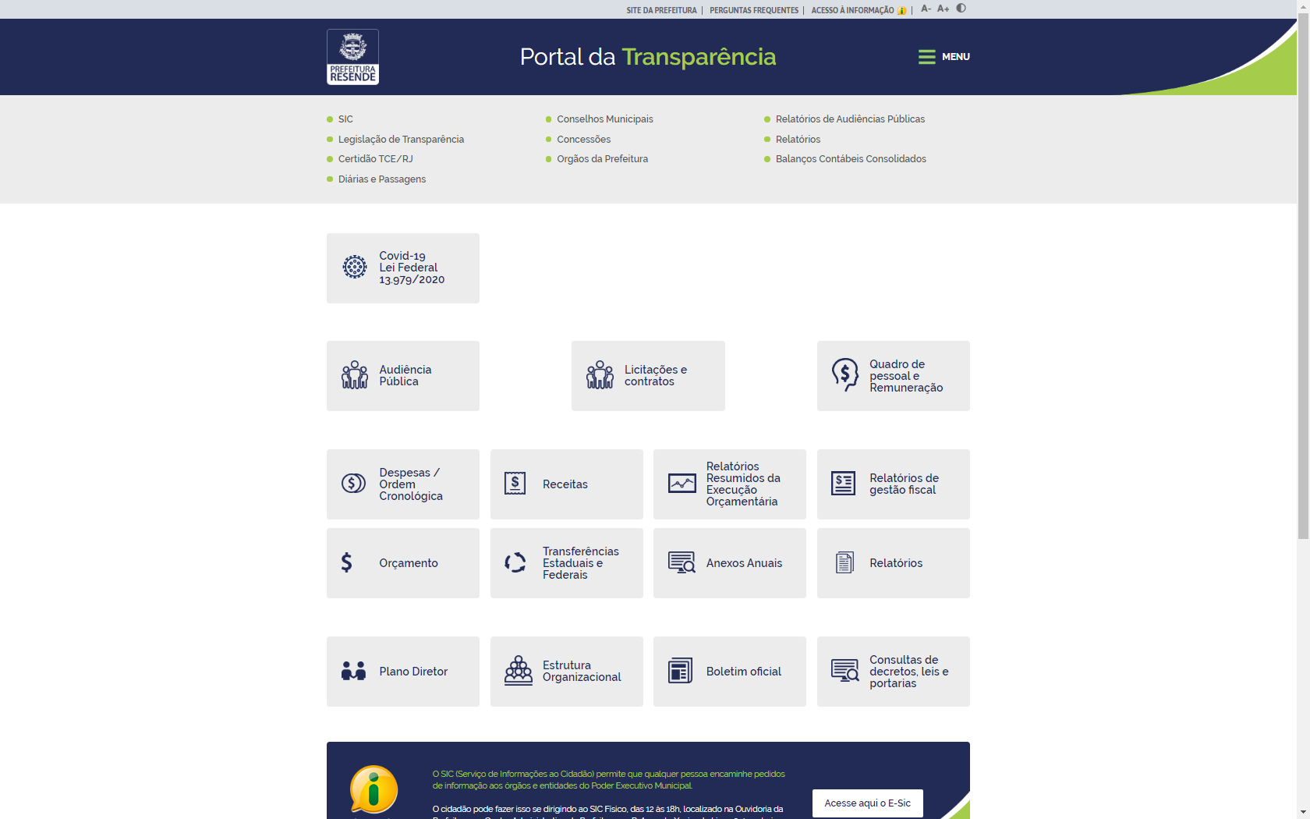
_{Audiência Pública 1º Q.2020}
Controladoria Geral do Município
₄
Notes:
₄
₄

Slide 5
_{METAS FISCAIS PREVISTAS NA LDO}
_{EXERCÍCIO DE 2020}
_{1° QUADRIMESTRE}
DESDOBRAMENTO DAS METAS FISCAIS POR QUADRIMESTRE
Especificação | M e t a s
 | 1º Quadrimestre | 2º Quadrimestre | 3° Quadrimestre | TOTAL
Receita | 186.373.046,67 | 186.373.046,67 | 186.373.046,67 | 559.119.140,00
Despesa | 186.373.046,67 | 186.373.046,67 | 186.373.046,67 | 559.119.140,00
Resultado Primário | 2.837.333,33 | 2.837.333,33 | 2.837.333,33 | 8.512.000,00
Resultado Nominal | 669.000,00 | 669.000,00 | 669.000,00 | 2.007.000,00
Montante da Dívida | 20.275.333,33 | 20.275.333,33 | 20.275.333,33 | 60.826.000,00
Controladoria Geral do Município
₅
Notes:
₅
₅
Controladoria Geral do Município
₅

Slide 6
_{AVALIAÇÃO DO CUMPRIMENTO}
_{DAS METAS FISCAIS 1º QUAD 2020}
_{Art. 13º LRF}
PRIMEIRO QUADRIMESTRE DE 2020
Especificação | Fixada no 1º Quadrimestre | Realizada no 1° Quadrimestre | Cumprimento
Receita | 186.373.046,67 | 232.371.453,50 | SIM
Despesa | 186.373.046,67 | 266.452.475,70 | NÃO
Resultado Primário | 2.837.333,33 | 89.026.644,10 | SIM
Resultado Nominal | 669.000,00 | 102.196.919,20 | SIM
Montante da Dívida | 20.275.333,33 | 79.752.489,80 | NÃO
_{Controladoria Geral do}
_{Município}
_{Anexo 1 e 6b da RREO}
₆
Notes:
₆
₆
Controladoria Geral do Município
₆

Slide 7
_{RECEITA ARRECADADA}
Exercício de 2020 - 1º QUADRIMESTRE
_{Anexo 1 do RREO}
Especificação | META DE ARRECADAÇÃO
 | META 1° QUADRIMESTRE | Realizada até o 1º Quadrimestre Anexo 1 RREO
Receita Corrente | 183.569.900 | 232.371.453,50
Tributárias | 35.015.766,67 | 49.581.776,60
Contribuições | 8.219.333,30 | 6.498.104,70
Patrimonial | 14.181.899,67 | 14.458.415,30
Serviços | 0 | 0
Transferências | 122.576.900,33 | 156.646.189,70
Outras Rec. Corrente | 3.576.000,00 | 5.186.967,20
Receita de Capital | 6.968.833,33 | 2.568.663,00
Alienação de Bens | 0 | 0
Operação Crédito | 0 | 920.141,30
Transf. Capital | 0 | 1.648.521,70
Intra-Orçamentárias | 10.687.333,33 | 7.881.773,10
(-) Deduções Receita (FUNDEB) | 14.853.020,00 | 0,00
Receita Total | 186.373.046,67 | 242.821.889,60
Notes:
₇
₇
₇

Slide 8
_{DESPESA EXECUTADA}
Exercício de 2020 - 1º QUADRIMESTRE
_{Anexo 1 do RREO}
Especificação | DESPESAS EMPENHADAS
 | Meta 1°Quadrimestre | TOTAL 1º Quadrimestre
Despesas Correntes | 156.306.862,99 | 232.851.702,20
Pessoal e Encargos | 89.625.234,83 | 107.745.278,60
Juros Enc. Dívida | 670.333,33 | 1.300.000,00
Outras Desp. Cor. | 66.011.294,82 | 123.806.423,60
Despesa de Capital | 14.267.460,01 | 16.293.072,90
Investimentos | 11.529.242,05 | 11.940.254,20
Amortiz. Dívida | 2738217,97 | 4.352.818,70
Reservas | 15.798.723,67 | 0
Despesas intra-orçamentária | 0,00 | 17.307.700,60
Total das Despesas | 186.373.046,67 | 266.452.475,70
Notes:
₈
₈
₈

Slide 9
RECEITA ARRECADADA X DESPESA EMPENHADA
_{1º QUADRIMESTRE de 2020}
Descrição | 1º Quadrimestre de 2020
 | Valor | %
Receita | 242.821.889,60 | 100,00
Despesa | 266.452.475,70 | 109,73
Sup/Def. | -23.630.586,10 | -9,73
₉
Controladoria Geral do Município - Anexo 1 da RREO
Notes:
₉
₉

Slide 10
RECEITA ARRECADADA X DESPESA EMPENHADA
_{1º QUADRIMESTRE de 2020}
2019
Descrição | 1º Quadrimestre
 | Valor | %
Receita | 205.783.454,80 | 100,00
Despesa | 263.628.836,60 | 128,10
Sup/Def. | -57.845.381,80 | -28,10
2020
Descrição | 1º Quadrimestre
 | Valor | %
Receita | 242.821.889,60 | 100,00
Despesa | 266.452.475,70 | 109,73
Sup/Def. | 23.630.586,10- | -9,73
₁₀
Controladoria Geral do Município - Anexo 1 da RREO
Notes:
₁₀
₁₀

Slide 11
_{APLICAÇÃO NA EDUCAÇÃO}
_{1º QUADRIMESTRE de 2020}
_{Exercício de 2020}
Descrição
 | Valor | %
A - Receita de Impostos e Transferências (I) | 145.179.489,50 | 100
Despesas na Manutenção e Desenvolvimento do Ensino
B - Limite mínimo art. 212 da CF/88 ( 25% de A ) | 36.294.872,38 | 25
C - Despesa realizada | 32.205.619,30
 |  | 22,18
Pagamento dos Profissionais do Magistério
D - Receita do FUNDEB (ITR IR IPI IPVA ICMS) | 20.103.015,00 | 100
E - Aplicação mínima pagamento de profissionais ( 60% ) art. 60, XII, do ADCT | 12.061.809,00 | 60
F - Despesa realizada | 15.194.942,80 | 75,59%
_{8 do RREO}
₁₁
Notes:
₁₁
₁₁
₁₁

Slide 12
_{APLICAÇÃO NA SAÚDE} _{1º QUADRIMESTRE de 2020}
Descrição | Valor
RECEITAS
Receitas de Impostos e Transferências Constitucionais ( I ) | 145.179.489,50
DESPESAS PRÓPRIAS COM SAÚDE
A – Despesas com saúde (Função 10) | 62.513.739,70
B – Despesas custeadas com recursos vinculados | 22.190.297,90
CÁLCULO DOS GASTOS
TOTAL DAS DESPESAS PRÓPRIAS COM SAÚDE (II) = (A – B) | 40.323.441,80
% DAS DESPESAS PRÓPRIAS COM SAÚDE – EC Nº 29/00 (II/I) Art. 77, III, ADCT – mínimo 15% | 27,8
₁₂
Controladoria Geral do Município
_{Anexo 12-RREO}
Notes:
₁₂
₁₂

Slide 13
_{RESENPREV}
_{Exercício de 2020}
_{1º QUADRIMESTRE de 2020}
RESULTADO PREVIDENCIÁRIO
Descrição | Valores
 | 1º QUADRIMESTRE
Receita Previdenciária | 26.671.262,50
( -) Despesa Previdenciária | 11.562.836,30
= Resultado Previdenciário | 15.108.426,20
Reserva Financeira em 31/12/2019 | R$ 381.458.733,00
Reserva Financeira em 30/04/2020 | R$ 358.115.068,50
É em decorrência das fortes baixas no mercado financeiro nos meses de fevereiro e março/2020.
Controladoria Geral do Município
_{Anexo 4 do RREO}
Notes:
₁₃
₁₃
₁₃

Slide 14
_{DESPESA COM PESSOAL}
_{Exercício de 2020}
_{Art. 20, III, da LRF}
_{1º QUADRIMESTRE}
Descrição | Despesa com Pessoal
 | Executivo | Legislativo | Total
 | Valor | Valor | Valor
A – Receita Corrente Líquida | 592.467.247,40 | 592.467.247,40 | 592.467.247,40
B – Despesa Realizada | 285.842.089,10 | 13.184.437,30 | 299.026.526,40
C – Percentual de Despesa | 48,25% | 2,23% | 50,48%
D – Limite de Alerta | 48,60% | 5,40% | 54,00%
E - Limite Prudencial | 51,30% | 5,70% | 57,00%
F – Limite Máximo | 54,00% | 6,00% | 60,00%
Controladoria Geral do Município
_{Anexo 6 - RGF}
₁₄
Notes:
₁₄
₁₄
₁₄

Slide 15
_{LIMITE DA DÍVIDA}
_{1º QUADRIMESTRE – 2020}
Resolução nº 40/01 Senado Federal
Descrição | Valor | %
A – Receita Corrente Líquida | 592.467.247,40 | 100
B – Dívida Consolidada | 79.752.489,80 | 13,46
C – Dívida Consolidada Líquida | -87.964.889,50 | -14,85
D – Limite Máximo ( 120,00% de A ) | 710.960.696,88 | 120
Controladoria Geral do Município
_{Anexo 2 da RGF}
₁₅
Notes:
₁₅
₁₅
₁₅

Slide 16
_{RESULTADO PRIMÁRIO}
_{1º QUADRIMESTRE de 2020}
_{EXERCÍCIO DE 2020}
Em suma, o Resultado Primário é a receita menos a despesa, não incluídos nessa última os recursos destinados ao pagamento dos juros e encargos da Dívida Pública.
Controladoria Geral do Município
₁₆
Notes:
₁₆
₁₆

Slide 17
_{RESULTADO PRIMÁRIO}
_{1º QUADRIMESTRE de 2020}
_{EXERCÍCIO DE 2020}
Anexo 6 do RREO
Descrição | 1° QUADRIMESTRE
 | Valor
Receitas Primárias Correntes Total ( A) | 232.371.453,50
( - ) Aplicações Financeiras ( B ) | 13.845.211,80
Receitas de Capital ( C ) | 2.568.663,00
( - ) Alienação de Ativos ( D ) | 0
( - ) Operações de Crédito (E) | 920.141,30
Receitas Fiscais Líquidas ( F = A – B + C - D- E ) | 220.174.763,40
Despesas Correntes ( G) |  | 143.454.958,20
( - ) Juros e Encargos da Dívida ( H ) |  | 674.936,70
Despesas de Capital ( I ) |  | 8.976.255,60
( - ) Amortização da Dívida ( J ) |  | 6.092.737,70
Despesas Primárias Líquidas (K = G - H+ I- J) |  | 145.663.539,40
Resultado Primário ( F – K ) |  | 74.511.224,00
Controladoria Geral do Município
₁₇
Notes:
₁₇
₁₇
₁₇

Slide 18
_{RESULTADO NOMINAL}
_{1º QUADRIMESTRE de 2020}
_{EXERCÍCIO DE 2020}
_{RESULTADO NOMINAL}
Resultado Nominal na prática é a comparação: estoque da dívida no período atual - o estoque da dívida do período anterior.
Resultado positivo: aumentou a dívida.
Resultado negativo: diminuiu a dívida.
Controladoria Geral do Município
₁₈
Notes:
₁₈
₁₈

Slide 19
_{RESULTADO NOMINAL}
_{1º QUADRIMESTRE de 2020}
_{EXERCÍCIO DE 2020}
Descrição | Valores
 | Em 31/12/2019 | Em 30/04/2020
 | ( D ) | ( E )
A – Dívida Consolidada | 81.740.052,90 | 79.752.489,80
B – Deduções | 103.936.497,80 | 167.696.789,50
C – Dívida Consolidada Líquida(A-B) | -22.196.444,90 | -87.944.299,70
D – Passivos Reconhecidos | 37.295.280,20 | 37.295.280,20
E – Dívida Fiscal Líquida (DCL-PR) | -59.491.725,1 | -125.239.579,90
Descrição | Evolução do Período
 | 1º Quadrimestre de 2020 (DC-CE)
Resultado Nominal | 102.196.919,20
Resultado Positivo | Aumentou a Dívida
Controladoria Geral do Município Anexo 6b do RREO
₁₉
Notes:
₁₉
₁₉
₁₉

Slide 20
_{Audiência Pública}
_{Apresentado:}
_{por}
_{PAULO ROCHA}
_{Assistente CGM}
_{JOÃO PAULO PEREZ DOS ANJOS}
_{Controlador Geral do Município}
Controladoria Geral do Município
₂₀
Notes:
₂₀
₂₀

